Slide 1
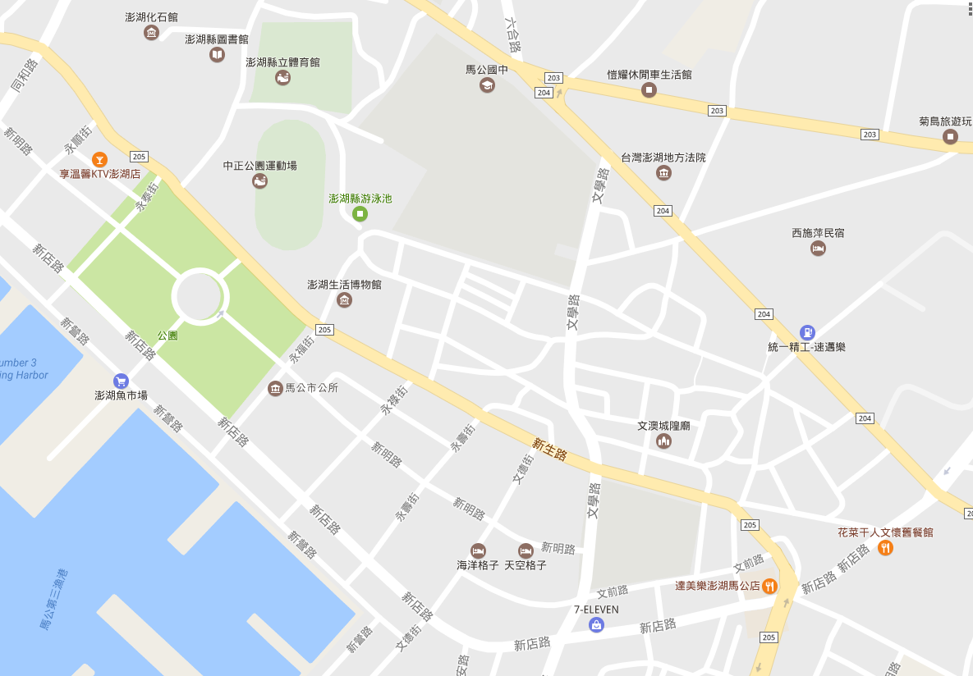



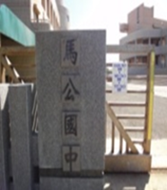


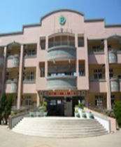
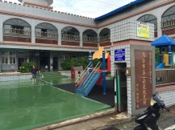





澎湖縣馬公市西文里簡易疏散避難圖
防 災 資 訊 表
西文里基本資料
總人口數：4029人
災害通報單位(人員)
1.澎湖縣災害應變中心 電話:06-9277619 2.馬公市災害應變中心 電話:06-9272173 3.西文里里長-林見芳 電話:0933-695-331 電話:06-921-7377 4.文澳派出所 電話:06-9214622 5.馬公消防分隊 電話:06-9272137
避難原則
水災:遠離低窪地區或前往避難收容場所。 地震:前往開放空間或避難收容場所。 海嘯:遠離沿海低窪地區，前往就近高地避難。
避難收容處所
地點:馬公國中 適合災害類別:水災、地震、海嘯 樓層:5層樓 面積:860平方公尺 臨時收容:215人 中長期收容:140人 地址:馬公市中華路326號 電話:06-9263367
地點:文澳國小 適合災害類別:水災、地震、海嘯 樓層:4層樓 面積:260平方公尺 臨時收容:64人 中長期收容:43人 地址:馬公市西文里文學路221號 電話: 06-9212412
地點:馬公市立幼兒園 適合災害類別:水災、地震 樓層:2層樓 面積:429平方公尺 臨時收容:107人 中長期收容:71人 地址:馬公市新明路104-14號 電話: 06-9272173
馬公市公所112年03月製作
馬公國中
(水災、地震、海嘯)
馬公市立幼兒園
(水災、地震)
西文里
文澳國小
(水災、地震、海嘯)
文澳派出所
文澳公園
圖 例 | 標示 | 設施
 | 疏散避難方向 | 室內避難收容處所 | 公園 | 醫療單位
 | 易淹水地區 | 室外避難處所 | 警察單位
 | 持續觀察地區 | 直升機起降點 | 消防單位

